Slide 1
Escuela Normal de Educación Preescolar
Pamela Rodarte Barrera
3ºD

Slide 3
CREDITOS:
http//:www.dafont.com

Slide 4
Introducción:
Hábitat
Nacimiento
Alimentación
Tamaño
¡Ver vídeo!

Slide 5
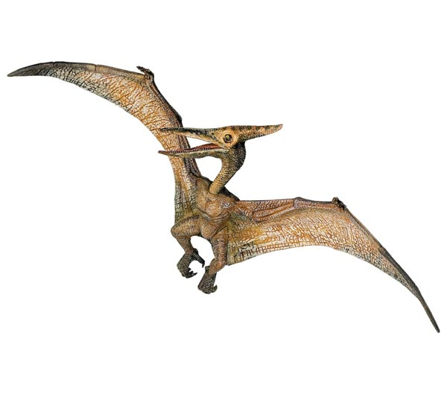
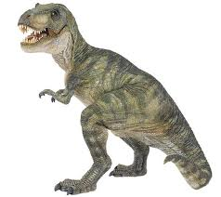
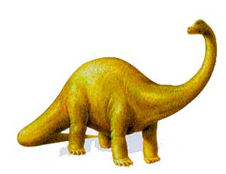
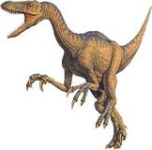
Dinosaurios
Tiranosaurio Rex
Diplodocus
Velocirraptor

